Slide 1

Eduardo Azevedo
IPMAIA, 09 de Janeiro de 2023
Este projeto, desenvolvido para a unidade curricular de Arquitetura de Informação para a Web e Dispositivos Móveis, consiste na criação de um serviço com uma aplicação móvel e website. Neste caso decidi criar a forYou. Esta tem como função facilitar ao utilizador o acesso a informação como por exemplo passos diários, planos de treino e muito mais.

Slide 2
Wireframes
Nos próximos slides, mostro os wireframes da aplicação forYou, bem como a sua explicação.
Utilizei o MockFlow para desenhar os wireframes

Slide 3
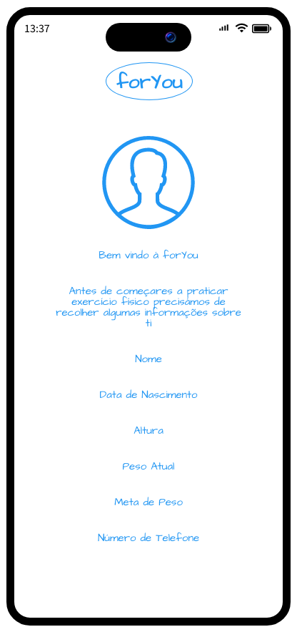
Inicio
A primeira experiência que um novo utilizador tem com a forYou, após o download, é o fornecimento de alguns dados para que a aplicação possa guardar e o utilizador possa ver a sua evolução ao longo do tempo.

Slide 4
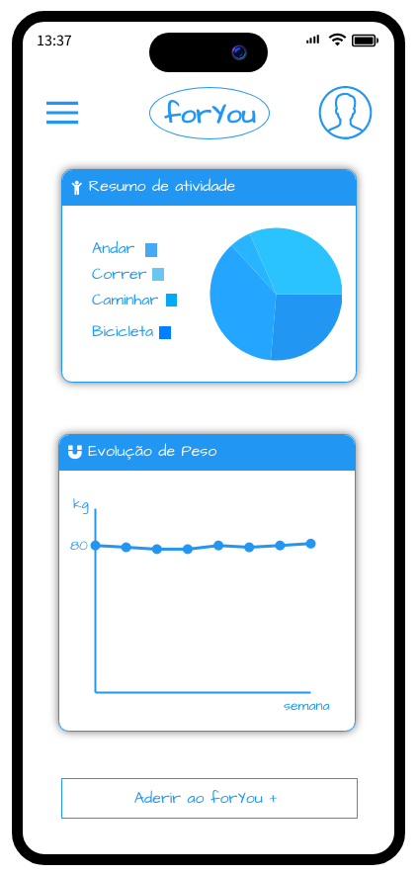
Página Inicial
Na página inicial é apresentado ao utilizador um resumo da sua atividade diária, sendo possível ver em específico, se a atividade foi feita a andar, correr, caminhar ou bicicleta. Deste modo, o utilizador pode abrir brevemente a aplicação e ver os dados de uma forma mais resumida.
Também na página inicial é apresentado ao utilizador um gráfico com a variação do seu peso ao longo das semanas, visto que a forYou pede a este, ao fim de cada semana, o peso atual.
Por fim, no fundo da página inicial, o utilizador pode clicar para aceder ao forYou+ (explicado mais á frente).

Slide 5
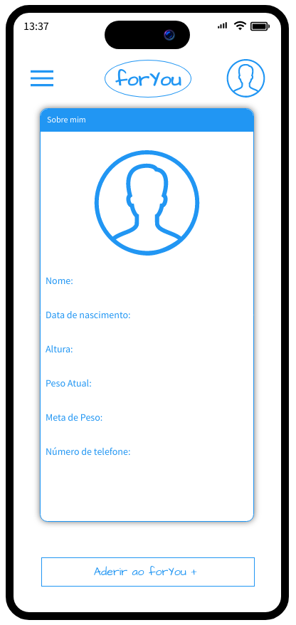
Sobre Mim
No canto superior direito, é possível aceder á secção “Sobre Mim”, na qual são apresentadas várias informações acerca do utilizador, tais como nome, data de nascimento, altura, peso atual, meta de peso e número de telefone.
Aqui também é possível que o utilizador altere informações e mude a foto de perfil.

Slide 6
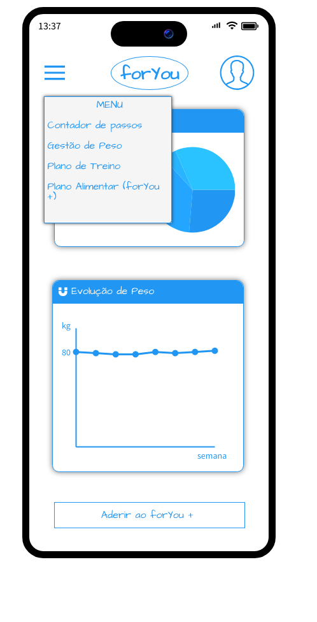
Menu
É possível aceder ao menu da aplicação clicando no canto superior esquerdo, sendo apresentadas as várias opções disponíveis, tais como:
Contador de passos
Gestão de peso
Plano de treino
Plano alimentar (exclusivo a aderentes forYou+)
Usei um menu hambúrguer porque, além de ser o mais popular, pode guardar um maior número de itens e poupar algum espaço no ecrã.

Slide 7
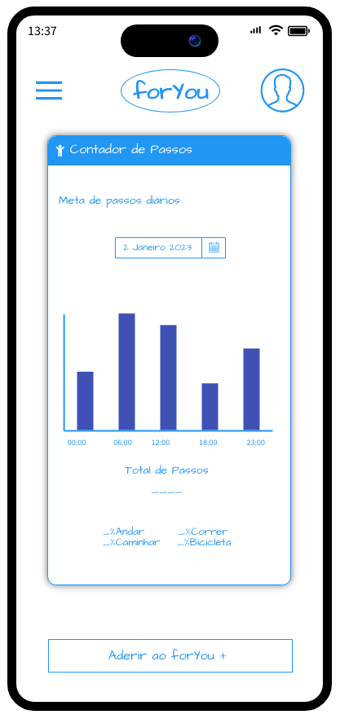
Contador de passos
Nesta opção, o utilizador pode aceder a um gráfico que indica o número de passos dados num determinado tempo, ao longo de dia, para o utilizador ter uma noção de quando andou mais, quando percorreu mais Km’s, etc.
Também é possível visualizar a meta de passos diários, definida pelo utilizador, sendo possível alterar a qualquer momento.
É exibido o total de passos do utilizador até ao momento, naquele dia, bem como a percentagem de passos dados a andar, correr, caminhar ou até mesmo de bicicleta, sendo neste último caso, cada passo equivalente a 50cm percorridos.

Slide 8
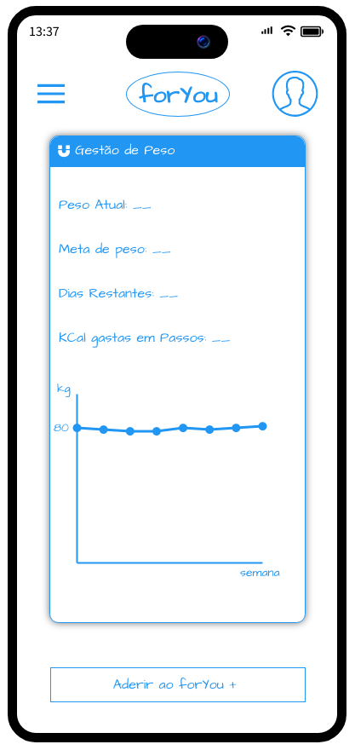
Gestão de Peso
Ao clicar nesta opção, é apresentado ao utilizador o seu peso atual, correspondente ao último peso colocado na avaliação semanal, bem como a meta de peso, dias restantes, não sendo esta opção obrigatória, achei interessante pois pode motivar mais o utilizador ao estipular um prazo para atingir um certo peso. Por fim, baseado na altura, peso e passos dados, é calculada uma média de Kcal gastas pelo utilizador.
Abaixo podemos encontrar o gráfico, presente também na página inicial, referente á variação de peso do utilizador ao longo das semanas

Slide 9
Plano Treino
A opção plano é a que o utilizador mais irá aceder com certeza, pois dispõe de planos de treino adequados ás necessidades de cada utilizador.
Dependendo das escolhas do utilizador, poderão ser apresentados diferentes planos de treino, podendo ser substituído um dia de musculação por um dia de cardio, se a pessoa tiver estipulado uma meta de dias para um peso específico.
Por norma a forYou escolhe sempre o Domingo como dia de descanso mas o utilizador pode gerir a sua agenda da maneira que pretender, podendo trocar o dia no canto superior esquerdo e aceder a outro plano.
O próximo slide mostra um exemplo de alguns planos de treino, bem como o dia de descanso que, por definição, é ao domingo.

Slide 10
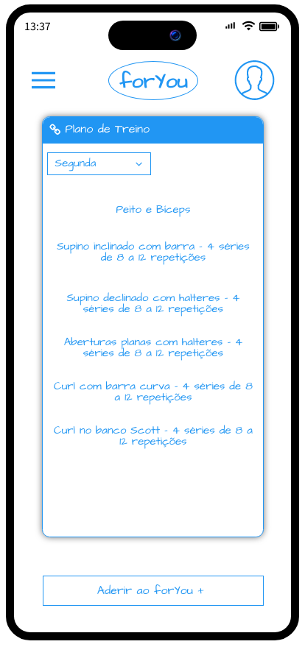
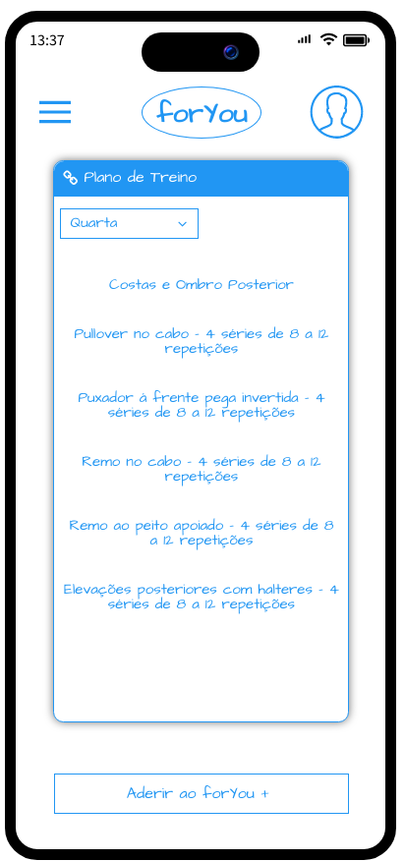

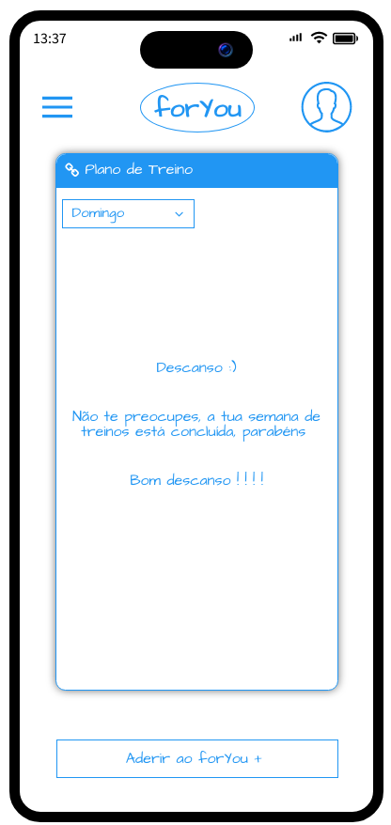
Plano de treino (continuação…)

Slide 11
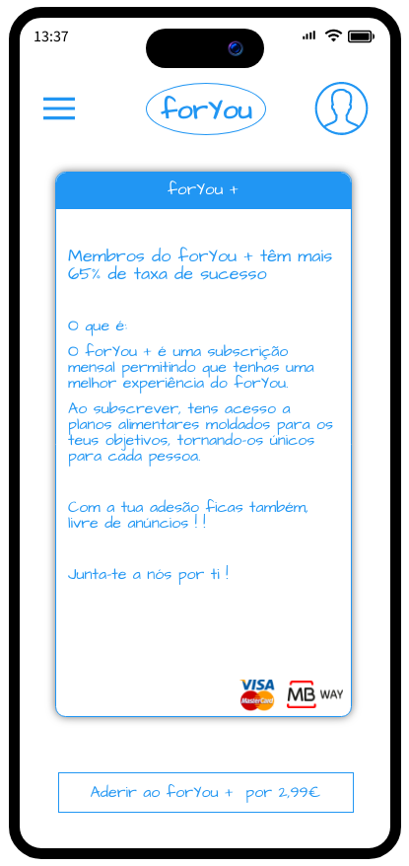
forYou+
A última opção do menu é o plano alimentar, mas sendo esta exclusiva a membros do forYou+, talvez seja melhor explicar o que é.
O forYou+ é uma subscrição mensal que permite o utilizador aceder a planos alimentares, adaptados a si, a pensar nos seus objetivos.
Também os membros do forYou+ ficam isentos de anúncios durante a utilização da aplicação.
Esta subscrição tem o custo de 2,99€, que serão cobrados mensalmente, através de Débito Direto ou então MBWay.

Slide 12
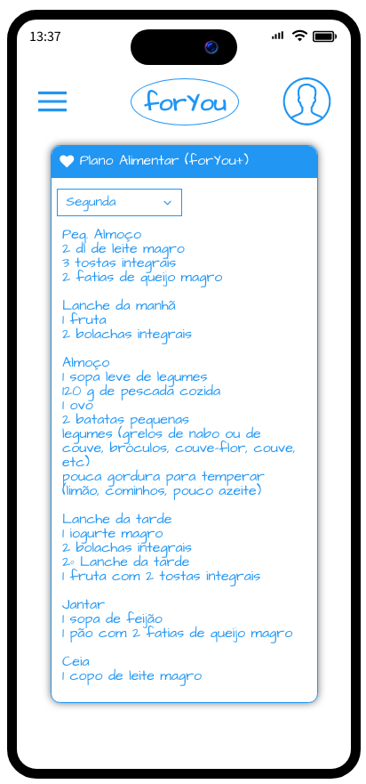
Plano Alimentar
Passando agora sim á última opção do menu, como o nome sugere, é apresentado um plano alimentar moldado para o utilizador, podendo este ser alterado se os objetivos do utilizador também se alterarem.
O plano é desenvolvido de acordo com o utilizador, para verificar se este possa ter algum tipo de alergias a alimentos.
É possível o utilizador navegar pelos vários dias e aceder a todos os planos alimentares em qualquer dia da semana.

Slide 13
Potencialidades
A forYou tem bastante margem de progressão, podendo no futuro ter ainda mais funcionalidades, relacionadas com smartwatches ou smartbands por exemplo.
A interação com o utilizador é bastante boa, tendo este poder absoluto nas suas escolhas e, com isso, receber ajuda da aplicação para conseguir atingir os seus objetivos

Slide 14
Conclusão
Tendo esta aplicação a necessidade do uso de GPS, não seria prático haver um website, até porque geralmente as pessoas andam acompanhadas sempre do seu smartphone, o que torna mais prático o uso da forYou.
Com o conhecimento adquirido nas aulas, este projeto tornou-se mais fácil e intuitivo.
Foi possível aliar o conhecimento à imaginação e conseguir ter um produto final que achei bastante interessante e tenciono colocá-lo em prática no futuro

